Slide 1
St. Isaak-Platz
Hodowa Wlada 9c

Slide 2
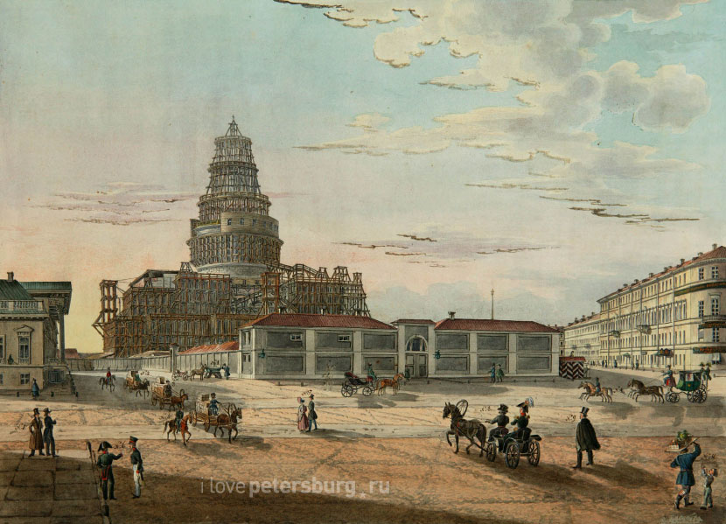
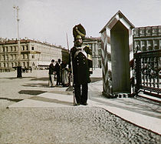
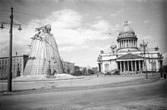
Geschichte
Der Platz entstand in den dreißiger und vierziger Jahren des 18.Jahrhunderts als Handelsplatz. Seinen Namen verdankt er der ihn dominierenden Isaakskathedrale.
Das älteste Gebäude auf dem Platz ist das ehemalige Mjatlew-Haus, wo 1773 der französische Philosoph Diderot lebte, der auf Einladung Katharina II. nach St. Petersburg kam.
Der Platz während der Belagerung von Leningrad.
Grenadier auf dem Platz im Jahr 1896
In der Mitte des XIX Jahrhunderts

Slide 3
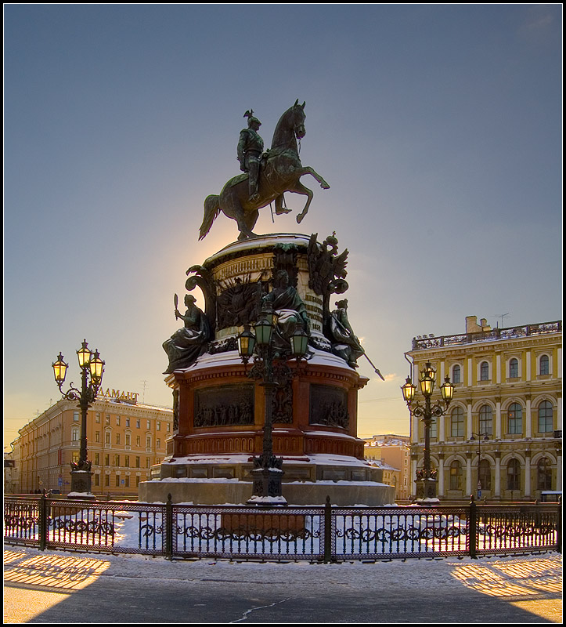
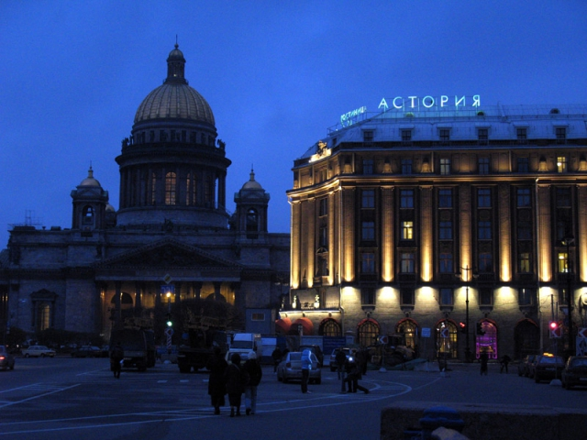
Mitten auf dem Platz ist das Reiterstandbild für Nikolaus I. zu sehen, 1859 von dem Architekten der Isaakskathedrale A. Montferrand entworfen. Diese Reiterskulptur ist einzigartig, da das sich aufbäumende Pferd nur zwei Stützpunkte hat. Der Sockel ist mit allegorischen Figuren von Glauben, Weisheit, Gerechtigkeit und Stärke geschmückt, die die Gesichtszuge der Frau und der drei Töchter von Nikolaus I. tragen. Einen wichtigen Teil des Platzensembles bildet eines der bekanntesten Hotels der Stadt Astorija, wo auch prominente Persönlichkeiten beim Besuch von St.Petersburg gerne absteigen.
Das Reiterstandbild für Nikolaus I.
Astorija

Slide 4
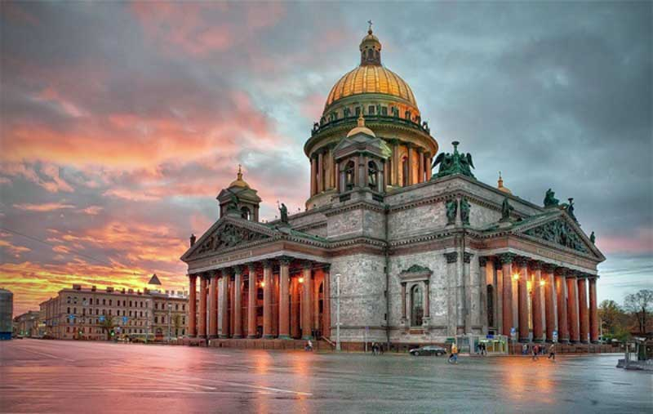
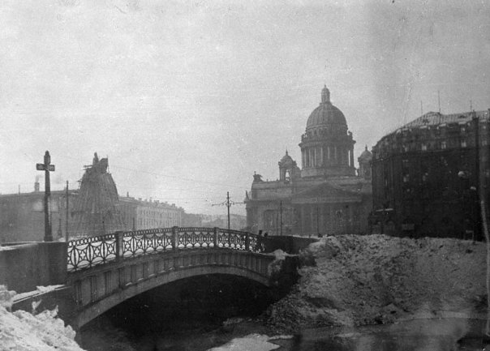
In der Mitte des Platzes erhebt sich jetzt die prächtigste Kirche St. Petersburgs, die Isaakskathedrale. 1710 entstand sie ursprünglich als Holzkirche zu Ehren des Heiligen Isaak von Dalmatien. Die jetzige Kathedrale ging aus drei anderen Kirchen hervor. Die Bauarbeiten, die vierzig lange Jahre andauerten, verliefen nicht ohne Schwierigkeiten. Der sumpfige Boden unter der Kathedrale musste mit etwa 20000 Baumstämmen befestigt werden. Trotzdem war eine dreijährige Baupause nötig, da sich das Fundament als nicht haltbar genug erwies. Ihre Innengestaltung dauerte mehr als 10 weitere Jahre, bevor die Kathedrale eingeweiht und eröffnet wurde.
St. Isaak-Kathedrale

Slide 5
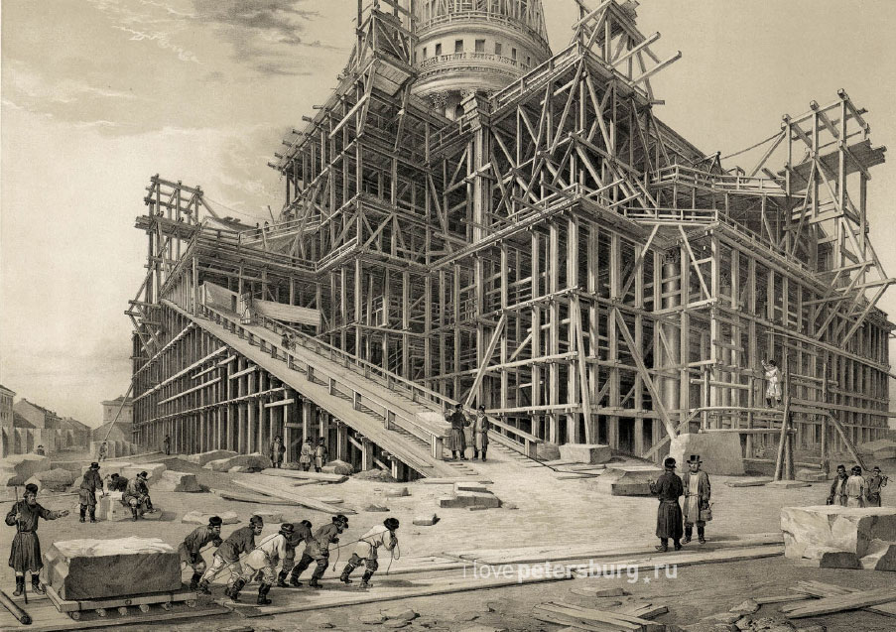
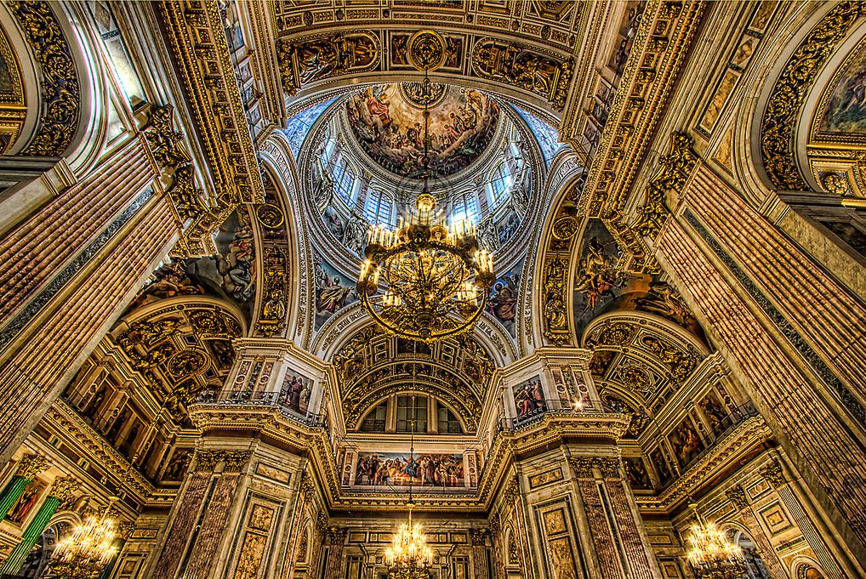
Das prächtige Gebäude ist von außen mit grauen Marmorplatten verkleidet und mit 48 roten Granitsäulen verziert. Die Aufstellung der je 17 m hohen und 114 t schweren Säulen in drei Reihen war eine bautechnische Glanzleistung für die damalige Zeit. Insgesamt wurden 14 verschiedene russische und italienische Marmorsorten und zahlreiche andere wertvolle Mineralien für die Innen und Außenausstattung der Kathedrale verwendet. Drei kolossale mit den Plastiken von Vitali geschmückte Bronzetüren führen ins 4000 m 2 große Innere der Kathedrale.

Slide 6
Im Süden grenzt der Marienpalast an den Isaaksplatz, 1839-1844 nach dem Entwurf von A. Stakenschneider für die älteste Tochter von Nikolaus I., Maria, erbaut. Heute hat im Palastgebäude die Stadtregierung ihren Sitz. Die Palastfassade zieren Orden und Medaillen, mit denen die Heldenstadt Leningrad ausgezeichnet wurde. Auf dem Dach weht die Flagge der Russischen Föderation.
Modernität

